Slide 1
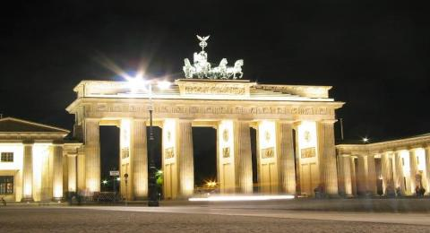
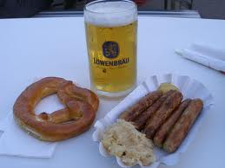
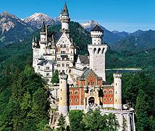
National 5 German
NATIONAL 4/5
UNIT FIVE
GERMAN

Slide 2
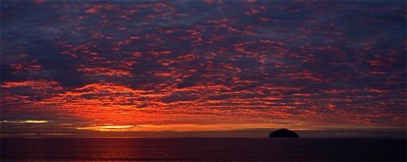
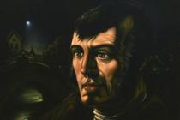
South Ayrshire Modern Languages

Slide 3
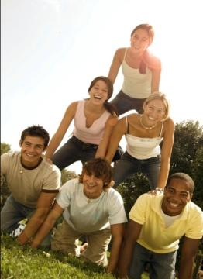
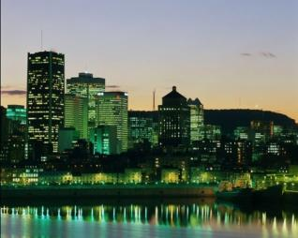
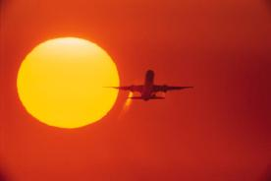
THEMA 5: REISEN UND FERIEN
EINHEITEN
1. ein Urlaubsziel zu wählen
2. nach dem Weg in Deutschland zu fragen
3. deinen besten Urlaub zu beschreiben
4. andere Länder zu entdecken

Slide 4
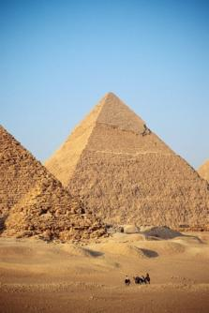
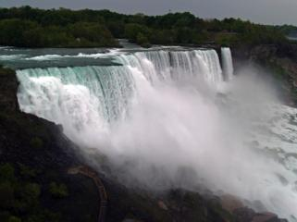
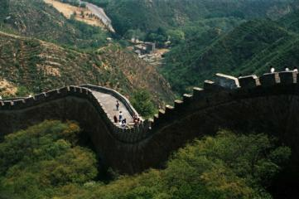
EINHEIT 1: EIN URLAUBSZIEL WÄHLEN
In dieser Einheit lernt man:
Urlaubsaktivitäten
warum Leute auf Urlaub fahren
ideale Ferienziele

Slide 5
AUFGABE 1: URLAUBSTYP
Mach das Quiz aus einer Jugendzeitschrift.
Was für ein Urlaubstyp bist du?
1. Du liegst an einem sonnigen Tag am Strand. Wie findest du das?
ich liege nicht so gern am Strand. Ich mache lieber Wassersport!
Spitze! ich sonne mich, höre Musik und chille den ganzen Tag.
Es ist mir zu heiß. Ich bleibe lieber im Hotelzimmer.
Ich langweile mich am Strand. Am liebsten mache ich eine Stadtrundfahrt.
2. Deine Eltern planen die Sommerferien. Was schlägst du vor?
Können wir eine große Europatour machen?
Wie wär‘s mit einer Kreuzfahrt in der Karibik.
Besuchen wir unsere Cousine in Leipzig?
Fahren wir mit dem Wohnwagen nach Berlin – dort ist immer viel los!
3. Dein(e) Freund(in) lädt dich zum kostenlosen Skiurlaub nach Amerika ein. Was sagst du dazu?
Spitze! ich gehe sooo gern snowboarden.
Amerika! Toll! Dort gibt‘s riesige Hamburger!
Ah, tut mir Leid, ich fliege nicht gern und außerdem fahre ich nicht gern Ski.
Da war ich noch nie! Vielen Dank für die Einladung.
4. Du fährst nach Zürich. Dort gibt es ein Musikfest. Keine Zimmer sind frei. Was meinst du?
Kein Problem. Ich übernachte sowieso auf dem Campingplatz.
Wo ist das Musikfest? Ich übernachte gern im Freien.
Tja, vielleicht kann ich bei meiner Oma übernachten.
Am liebsten fahre ich nach Uster weiter. Dort gibt es sicher eine Jugendherberge oder Gasthäuser.

Slide 6
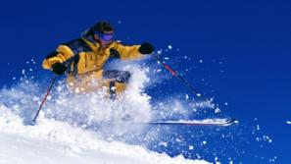
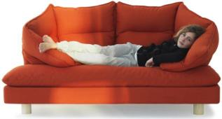
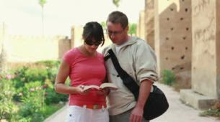
AUFGABE 2: URLAUBSTYP
Und hier sind die Ergebnisse!
a. Superurlauber! Du treibst gern Sport im Urlaub und willst viel Spaß haben! | b. Chillen-Urlauber! Für dich muss der Urlaub entspannend und locker sein. | c. Urlaubsscheu! Vielleicht bleibst du lieber zu Hause! | d. Bildungsurlauber! Du bist neugierig und lernst gern neue Leute und Orte kennen!

Slide 7
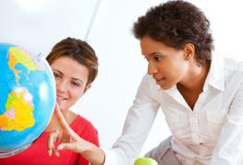
AUFGABE 3: URLAUBSTYP
Partnerarbeit. A stellt B Fragen und macht einen Urlaubsvorschlag.
Wohin fährst du gern in den Urlaub?
Ich fahre gern [nach Italien].
Wo übernachtest du gern?
Am liebsten übernachte ich [im Hotel].
Mit wem fährst du am liebsten in den Urlaub?
Ich fahre am liebsten [mit meiner Familie} in den Urlaub
Fährst du gern in den Urlaub?
[Ja], die Ferien sind [locker]
Mein Urlaubsvorschlag für dich ist [eine Woche in einem Hotel in Rom]

Slide 8
AUFGABE 4: URLAUBSTYP
Lies die Broschüre. Was bedeuten die fettgedrückten Wörter auf Englisch?
Die Sommerferien stehen bald vor der Tür. Sechs Wochen ohne Schule, aber sechs Wochen ohne Freunde muss doch nicht sein! Guck unsere Top-Sommervorschläge mal an und vielleicht kannst du diesen Sommer mit deinen Freunden zusammen in den Urlaub fahren.
1. Schwarzwald Sportcamp
Bei uns kannst du viele Sportarten ausprobieren – diverse Wassersportarten, wie Kajak, Tauchen, und Wildwasserschwimmen, traditionelle Sportarten wie Volleyball, Handball und Fußball und abenteuerliche Sportarten wie Bogenschießen, Reiten und Klettern.
Wann: 13.8 – 23.8 Alter: 15-18 Jahre alt
Preis: 732€ (Anreise, Vollpension, Übernachtung in Mehrpersonenzelten)
2. Das Hotel Balaton, Ungarn
Unser Hotel liegt 120 km südwestlich von Budapest entfernt. Es liegt direkt am Strand, also können Sie sich hier schön sonnen oder die zahlreichen Restaurants und Souvenirshops besuchen. Tageausflüge nach Budapest oder in den Aquapark sind im Angebot.
Wann: 4.8 – 14.8 Alter: 13-17 Jahre alt
Preis: 312€ (Anreise, Übernachtung im Doppelzimmer, Frühstück)

Slide 9
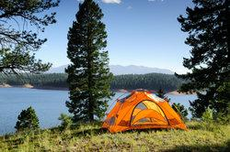
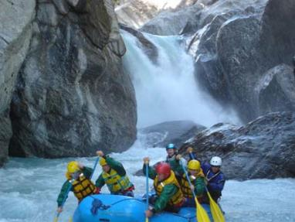
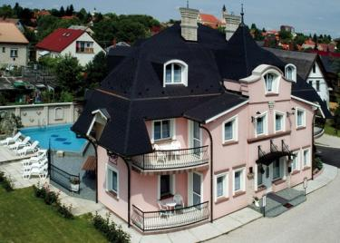
AUFGABE 4 CONT.: URLAUBSTYP
Lies die Broschüre. Was bedeuten die fettgedrücken Wörter auf Englisch?
3. Jugendcampingplatz im Harz
Kommt in den Harz und verbringt zusammen lockere Tage auf unserem Jugendcampingplatz! Hier könnt ihr tagsüber wandern gehen oder bei unserem Radverleih eine lange Radtour organisieren. Abends müsst ihr im Freien kochen oder grillen. Einkaufs- und Waschmöglichkeiten sowie einen Spielplatz und eine Minigolfanlage gibt es bei uns. Wir sind ganzjährig täglich geöffnet und ihr könnt entweder im Zelt, im Wohnwagen oder im Freien übernachten.
Tagesgebühr je Zelt ab €8

Slide 10
AUFGABE 4 CONT.: URLAUBSTYP
Lies die Broschüre noch mal. Welcher Urlaubsort ist das: Sportcamp, Ungarn oder Camping?
Dieser Urlaub ist der teuerste Urlaub.
Dieser Urlaub ist der billigste Urlaub.
Dieser Urlaub passt besonders gut zu sportlichen Jugendlichen.
Wenn du diesen Urlaub wählst, bring deine Wanderschuhe mit!
Bei diesem Urlaub schläft man in einem Gebäude.
Hier muss man selber kochen.
Hier kann man auch im Juli hinfahren.
B. Which advert is addressed to: And justify your answer.
an individual young person?
an older person / older people?
a group of young people?

Slide 11
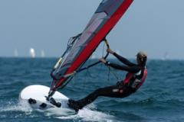
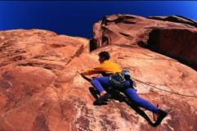
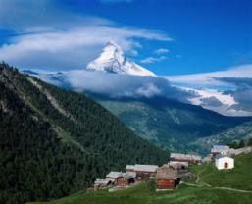
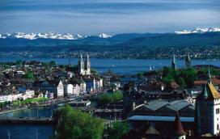
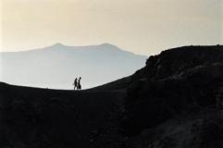
AUFGABE 5: DIE FERIENAKTIVITÄTEN
Partnerarbeit. Du fährst eine Woche in den Urlaub in die Schweiz und es gibt eine große Auswahl an Aktivitäten. Was haltet ihr von diesen Aktivitäten. Gebt sie Punkte! (3 – ja, ich würde gern; 2- vielleicht; 1- das sagt mir nicht zu) und dann wählt 6 davon, die ihr machen würdet.
1. eine Radtour machen
2. klettern
3. Kanu fahren
4. windsurfen
5. bergsteigen
6. in den Bergen laufen
7. die Stadt besichtigen
8. eine Wanderung machen
9. einen Stadtrundgang machen
10. die Altstadt besuchen
11. schwimmen gehen
12. angeln gehen
13. ins Kino gehen
14. segeln
einen Deutschkurs besuchen
ein Ruderboot mieten

Slide 12
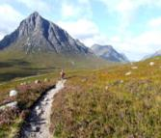
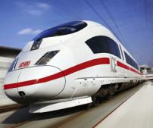
AUFGABE 6: URLAUBSZIELE
Partnerarbeit. Verbinde diese 6 Leute zu einem angepassenden Ziel/Urlaub. Dann auf Deutsch besprecht, wohin ihr gehen möchtet und warum.
1. Paul: Ich fahre gern Ski und verbringe meinen Urlaub in den Bergen.
2. Anna: Ich mag mich auf einem Strand während der Ferien entspannen.
3. Thomas: Ich liebe neue Leute kennenzulernen, wenn ich reise.
Amar: Ich möchte Schottland besuchen, um in die Bergen zu wandern.
Michael: Ich möchte mein Spanisch verbessern.
6. Lisette: Ich habe zwei Katzen, also ich kann nicht lange wegbleiben.
ein Pauschalurlaub in Mexiko
eine Woche in einer Jugendherberge in Inverness.
vier Tage in einem Wintersportort in den Alpen
eine Bahnreise nach München fürs Wochenende
zehn Tage am Meer in Nizza
eine Bahnreise durch Skandinavien – Übernachtung in Jugendherbergen

Slide 13
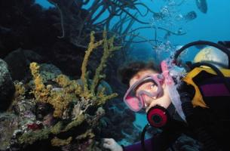
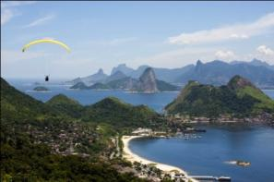
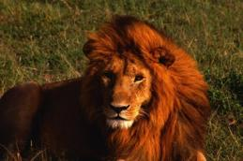
AUFGABE 7: AKTIVFERIEN
Partnerarbeit. Lest die Texte über ungewöhnliche Urlaube. Macht Notizen und wählt einen aus.
Paul: Ich würde gern nach China fahren, weil ich die Kultur, die Sprache und die Menschen interessant finde.
Marie: Ich möchte eine Kanufahrt auf die Amazonas machen. Es wäre eine unvergessliche Erfahrung.
Vinzent: Ich liebe Tieren, also ich würde gern ein Safaritour in Afrika machen, so dass ich die Löwen in der Wildnis sehen könnte.
Uschi: Bei mir zu Hause ist es lärmig, also ich würde gern Zeit allein auf eine unbewohnte Insel verbringen. Ich könnte meinen Kindle lesen und mich entspannen.
Maik: Ich möchte einen Tauchenkurs in den Antillen machen und die tropischen Fische und die vielfärbigen Korallen sehen.
Sylvie: Ich würde gern Extremsportarten versuchen, z.B. Gleitschirm fliegen

Slide 14
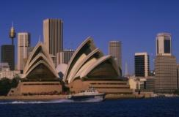
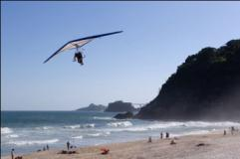
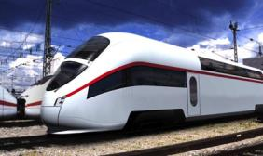
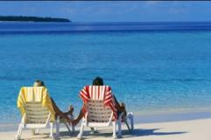
AUFGABE 8: WIESO MACHEN WIR URLAUB?
Partnerarbeit, Lest diese 14 Gründe, warum Leute auf Urlaub fahren. Bewertet sie nach dem Muster. (3 – sehr wichtig; 0 – es ist mir egal; -3 unwichtig)
1. sich sonnen
2. sich auf dem Strand entspannen
3. ins Ausland fahren
4. Besichtigungen machen
5. neue Freunde kennenlernen
6. Stress, Druck und Probleme vergessen
7. etwas Neues machen
8. allein fahren
9. sich lockern
10. der Routine entgehen
11. ohne Eltern reisen
12. in einem Luxushotel übernachten
13. historische Gebäude besichtigen
14. gar nichts machen

Slide 15
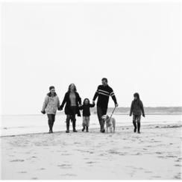
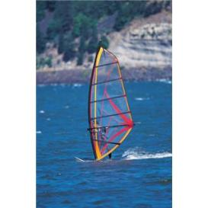
AUFGABE 9: FERIEN MIT ODER OHNE ELTERN
Partnerarbeit: lest diese 12 Aussagen über Urlaub mit oder ohne Eltern. Entscheidet ob sie ein Vorteil (V) oder Nachteil (N) ist.
Sie bezahlen alles.
Sie organisieren Ausflüge und Besichtigungen.
Sie haben andere Geschmäcke als ich.
Man muss fragen, wenn man spät abends wegbleiben will.
Man muss überall mit ihnen hin – z.B zu Museen
Man kann interessante Tätigkeiten zusammen machen.
Sie laden uns in Restaurants ein.
Man fùhlt sich sicherer.
Wir mögen nicht die gleichen Dingen.
Sie sind zu alt und langweilig.
Wir verstehen uns prima.
Sie sind nett und ich darf eine(n) Freund(in) einladen,
mitzufahren.

Slide 16
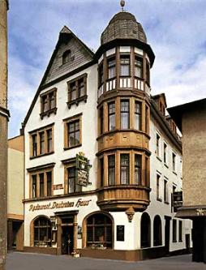
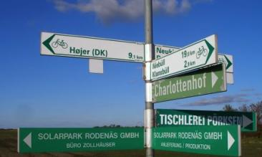
EINHEIT 2: NACH DEM WEG IN DEUTSCHLAND FRAGEN
In dieser Einheit lernt man:
nach dem Weg in einer deutschen Stadt zu fragen
Richtungen zu geben und verstehen
verschiedene Verkehrsmittel

Slide 17
AUFGABE 10: WEGBESCHREIBUNG
Verbinde das Deutsche mit dem Englischen.
1. | Take the 1st road on the right | a. | Gehen Sie bis zur Ampel
2. | Take the 2nd road on the right | b. | Gehen Sie geradeaus
3. | Take the 2nd road on the left | c. | Nehmen Sie die erste Straße links
4. | Go up to the traffic lights | d. | Nehmen Sie die erste Straße rechts
5. | Go up to the bridge | e. | Gehen Sie über die Ampel
6. | Turn left | f. | Gehen Sie über die Brücke
7. | Go straight on | g. | Gehen Sie bis zur Brücke
8. | Turn right | h. | Gehen Sie rechts
9. | Take the 1st road on the left | i. | Nehmen Sie die zweite Straße links
10. | Go over the bridge | j. | Nehmen Sie die zweite Straße rechts
11. | Go over the traffic lights | k. | Gehen Sie links

Slide 18
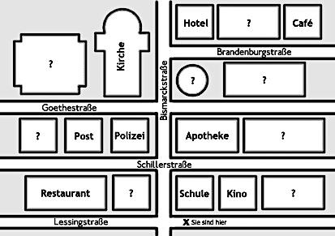
AUFGABE 11: WEGBESCHREIBUNG
Hotel
c
Café
Kirche
Brandenburgerstrasse
a
Bismarckstrasse
d
e
Goethestraße
b
Post
Polizei
Apotheke
f
Schillerstrasse
Restaurant
g
Schule
Kino
h
Lessingstrasse
X Sie sind hier

Slide 19
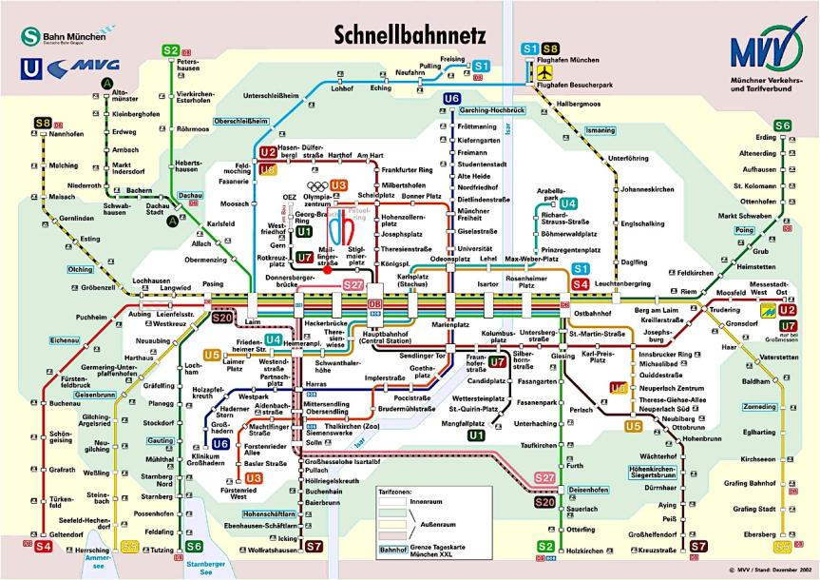
AUFGABE 12: WEGBESCHREIBUNG
http://www.infowurm.de/wp-content/uploads/2012/11/s-u-bahn-plan-muenchen.gif

Slide 20
AUFGABE 13: VERKEHRSMITTEL
Wie heißen diese Verkehrsmittel? Schreib auf Deutsch.

Slide 21
AUFGABE 14: VERKEHRSMITTEL
Lies die Texte.
.
Letztes Jahr sind wir nach Spanien in den Urlaub gefahren. Wir sind dorthin geflogen. Obwohl das nicht so gut für die Umwelt ist, war die Fahrt viel schneller als im Bus oder im Zug. Wir wohnen ganz weit von der Schule und der Stadt weg, und deshalb benutzen wir oft das Auto. Es gibt kein integriertes Verkehrssystem hier – nur einen Bus pro Stunde – und er ist oft verspätet. Annette
Wir verbringen den Urlaub meistens in Deutschland und wir fahren mit einem Mietauto dorthin – wir haben kein eigenes Auto. Letztes Jahr sind wir nach Bayern gefahren und das hat mir gut gefallen. Wir wohnen in Berlin und mein Vater braucht das Auto für seine Arbeit – er macht Carsharing. Das ist besser für die Umwelt und auch viel billiger. Ich gehe morgens zu Fuß zur Schule, obwohl ich mit dem Bus fahre, wenn es stark regnet. Abby
Letztes Jahr haben wir eine Seereise gemacht. Wir sind mit dem Schiff nach Frankreich, Italien, Kroatien und Griechenland gefahren. Das war bequemer und umweltfreundlicher als Fliegen. Schnell ist nicht immer besser! Ich fahre mit der U-Bahn, wenn ich in die Stadt gehe und ich fahre mit dem Fahrrad zur Schule, weil es gesünder ist als überall mit dem Auto zu fahren. Karl

Slide 22
AUFGABE 14 CONT.: VERKEHRSMITTEL
A Wer…
…lives in a family without their own car?
…doesn’t trust their public transport?
…takes the bus to school when it is raining?
…rides their bike to school?
…lives quite a way from school?
…flew to their holiday destination?
B Finde Komparativadjecktiven

Slide 23
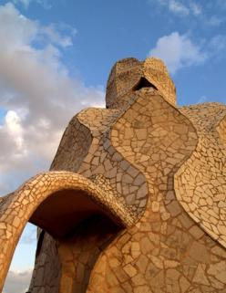
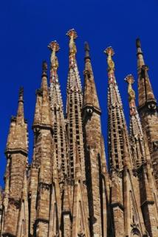
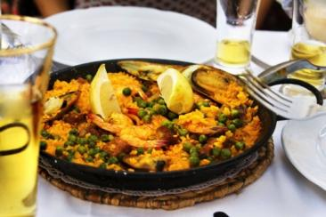
EINHEIT 3: DEINEN BESTEN URLAUB BESCHREIBEN
In dieser Einheit lernt man über seinen besten Urlaub zu sprechen:
wohin du gegangen bist und wann
mit wem du gegangen bist
was du gemacht hast
wie das Wetter war
was du darüber gedacht hast

Slide 24
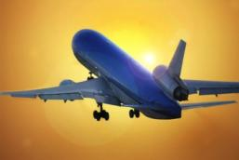
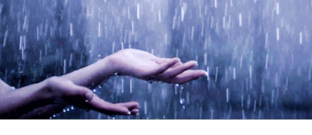
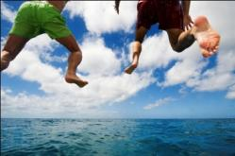
AUFGABE 15: MEINUNGEN
Partnerarbeit. Lest die folgenden Beschreibungen dieser Ferien und schreibt, ob sie positiv oder negativ sind.
Ich bin mit meiner Familie weggefahren – es war schrecklich.
Ich habe meinen Pass vergessen.
Ich habe neue Leute kennengelernt.
Das Wetter war echt schön.
Wir haben das Flugzeug verpasst.
Ich bin mit der Bahn gereist – es warm bequem und interessant.
Ich habe einen Sonnenbrand bekommen.
Ich bin ins Meer geschwommen – das Wasser war herrlich.
Ich habe mein Fotoapparat verloren.
Es hat geregnet und es war kalt.
Mein Geld wurde gestohlen.

Slide 25
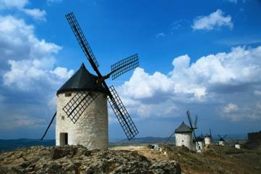
AUFGABE 16: WAS HAST DU AUF URLAUB GEMACHT?
Füll die Lücke mit einem untenstehenden Partizip II und dann übersetz ins Englische.
Während der Ferien bin ich nach Spanien ______________.
Ich habe den Zug ______________.
Ich habe in einem 4-Sternhotel ______________.
Ich habe Madrid ______________.
Ich habe einen Stadtrundgang ______________.
Ich habe Tennis ______________.
Ich habe Paella ______________.
Ich habe Sangria ______________.
Ich habe Andenken ______________.
Die Sonne hat ______________.
BESUCHT GESPIELT ÜBERNACHTET
GEFAHREN GENOMMEN GESCHIENEN
GEMACHT GETRUNKEN
GEKAUFT GEGESSEN

Slide 26
AUFGABE 17: FERIENALPTRÄUME
Lies das Internetforum. Welche Schlagzeile passt zu welcher Person!
Vorsicht Taschendiebe Sommer, Sonne, Urlaub … und Krankheit
Achtung Autofahrer auf der Autobahn Klick und weg
.
Die Schule ist aus, die Winterferien stehen vor der Tür und was haben wir gemacht? Wir sind ins Auto geklettert und mit Skiern auf dem Dach in die Berge gefahren. Das Problem? Jede andere Familie hat anscheinend das gleiche Idee gehabt. Auf der A8 waren wir nicht alleine. Wir waren wie Schnecken. Gas geben war unmöglich. Es gab Baustellen, Stau, Unfälle, Stau und dann nur Stau und noch mal Stau. Nächstes Jahr bleibe ich zu Hause und mache hier Langlauf im Naturpark. Melina aus Stuttgart
In den Sommerferien bin ich mit meinem Vater und meiner Schwester nach Kroatien gefahren. Wie sind mit dem IC-Zug gefahren und in Ljubljana sind wir kurz ins Bahnhofscafé gegangen. Ich habe meinen Rucksack neben den Tisch gestellt, aber ein Junge ist vorbeigekommen und hat ihn geklaut. Wir haben den Jungen nicht erwischt, aber wir sind zur Polizei gegangen und haben den Diebstahl gemeldet. Wir sind dann ohne Rucksack weitergefahren, aber ein Urlaub ohne Musik, Handy und Computerspiele hat gar keinen Spaß gemacht. Yannis aus Graz

Slide 27
AUFGABE 17 CONT.: FERIENALPTRÄUME
Lies das Internetforum. Welche Schlagzeile passt zu welcher Person!
Vorsicht Taschendiebe Sommer, Sonne, Urlaub … und Krankheit
Achtung Autofahrer auf der Autobahn Klick und weg
.
Vor zwei Jahren hatte ich einen tollen Urlaub in Spanien. Ich war zwei Wochen in einem Sportcamp. Ich habe viele nette Leute aus ganz Europa kennengelernt und natürlich habe ich mich total in einem Mädchen verknallt. Wir haben viel zusammen geredet und ich habe auch viele Fotos gemacht. Nach der Rückkehr habe ich die Fotos auf dem Computer hochgeladen, aber es gab ein Problem und der blöde Computer hat alle Fotos auf einmal gelöscht. Es war ein toller Urlaub, aber niemand hat mir die Geschichte mit dem Mädchen geglaubt. Nils aus Frankfurt
Letztes Jahr bin ich mit meiner Familie nach Thailand geflogen. Der Flug hat elf Stunden gedauert! Wir haben fünf Tage im Hotel in Bangkok verbracht. Am ersten Tag sind wir um halb 5 aufgestanden und zum schwimmenden Markt gegangen und habe auch eine Krokodilshow gesehen! Auf der Rückreise habe ich mich aber nicht so wohl gefühlt und bei der Ankunft am Hotel ging es mir sehr, sehr schlecht. Ich habe den Rest des Urlaubs im Hotelzimmer verbracht und ich habe bloß ferngesehen, wie man es dauernd zu Hause macht! Karoline aus Wuppertal

Slide 28
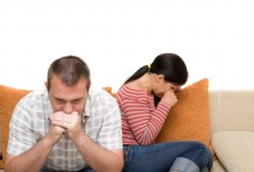
AUFGABE 18: FERIENALPTRÄUME
Lies das Internetforum noch mal und beantworte die Fragen.
Wer…
…hat im Urlaub geflirtet?
…hatte keine Musik im Urlaub?
…ist mit der Bahn gefahren?
…war mit anderen jungen Leute in Urlaub?
…war krank?
…ist einkaufen gegangen?
…berichtet nicht über die Sommerferien?
…ist in die Gebirge gefahren?
…hat ein Computerspiel gehabt?
…hatte deiner Meinung nach die schlimmste Urlaubserfahrung?
.

Slide 29
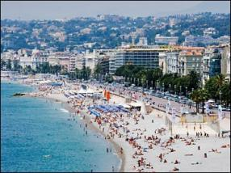
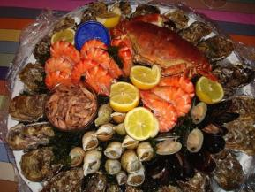
AUFGABE 19: MEINE FERIEN
Verbinde die Fragen und Antworten und übersetze ins Englische..
Wohin bist du auf Urlaub gefahren?
Mit wem?
Was hast du auf Urlaub gemacht?
Wie war das Wetter?
Was hast du gegessen?
Was hast du getrunken?
Hast du Andenken gekauft?
A. Ich habe Cola und Bier getrunken.
B. Mit meiner Familie
C. Ich habe ein T-shirt und eine Halskette gekauft.
D. Ich bin nach Nizza in Südfrankreich gefahren.
E. Ich habe Meeresfrüchte und Pizza gegessen.
F. Ich bin windsurfen gegangen und habe Volleyball auf dem Strand gespielt.
G. Das Wetter war herrlich!

Slide 30
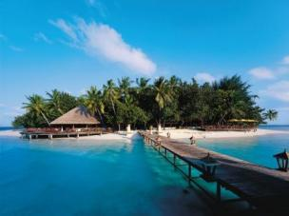
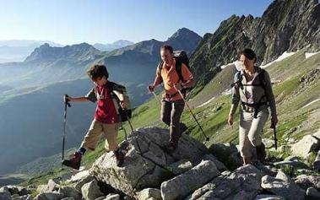
AUFGABE 20: DIE BESTEN FERIEN
Antworte die folgenden Fragen!
Wohin bist du auf Urlaub gefahren?
Wie bist du gefahren.
Mit wem?
Was hast du auf Urlaub gemacht?
Wie war das Wetter?
Was hast du gegessen?
Was hast du getrunken?
Hast du Andenken gekauft?
Wie war’s?

Slide 31
EINHEIT 4: ANDERE LÄNDER ENTDECKEN
In dieser Einheit lernt man über die Leute und Kultur anderer deutschsprachigen Ländern der Welt:
die Schweiz
Österreich
Liechtenstein

